Slide 1
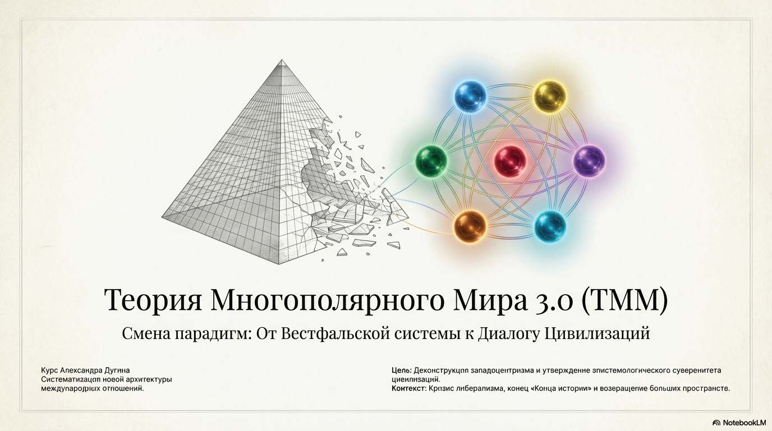

ввв
Курс А.Г.Дугина

Slide 2
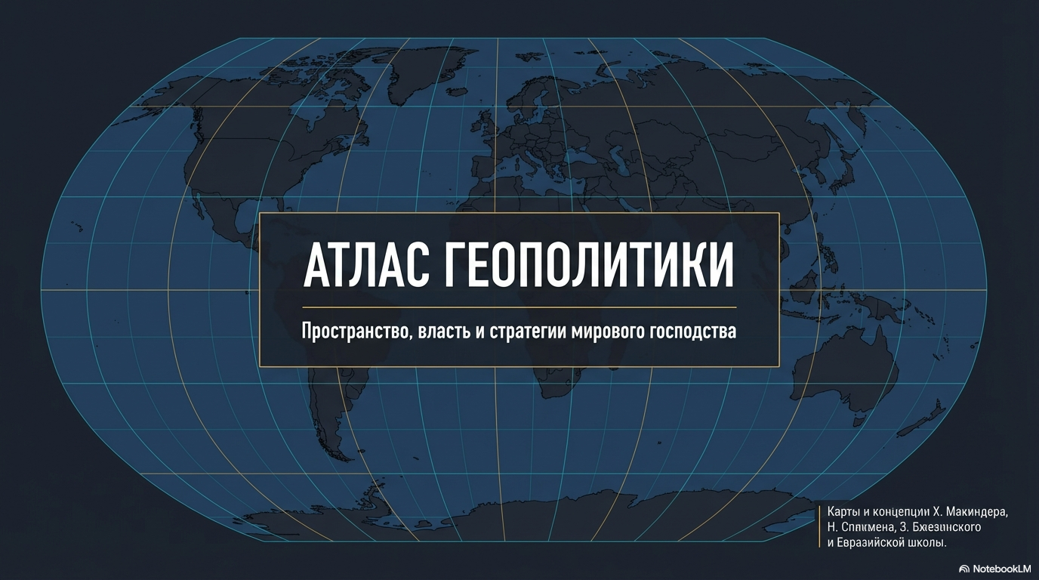
Лекция 6

Slide 3
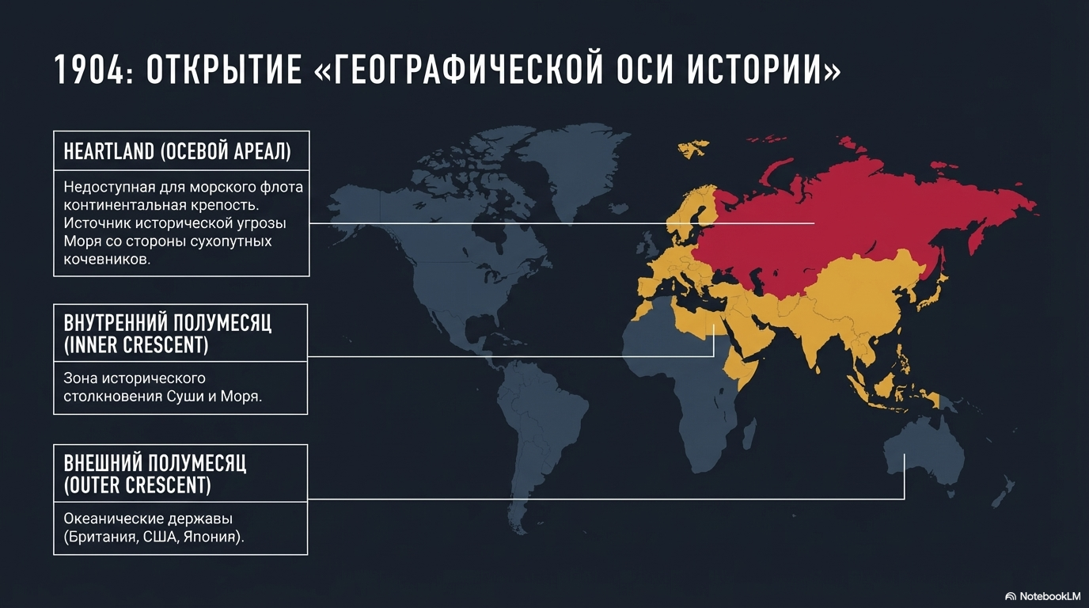

Slide 4
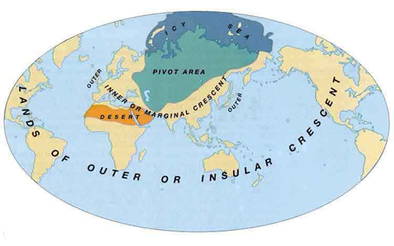

Slide 5
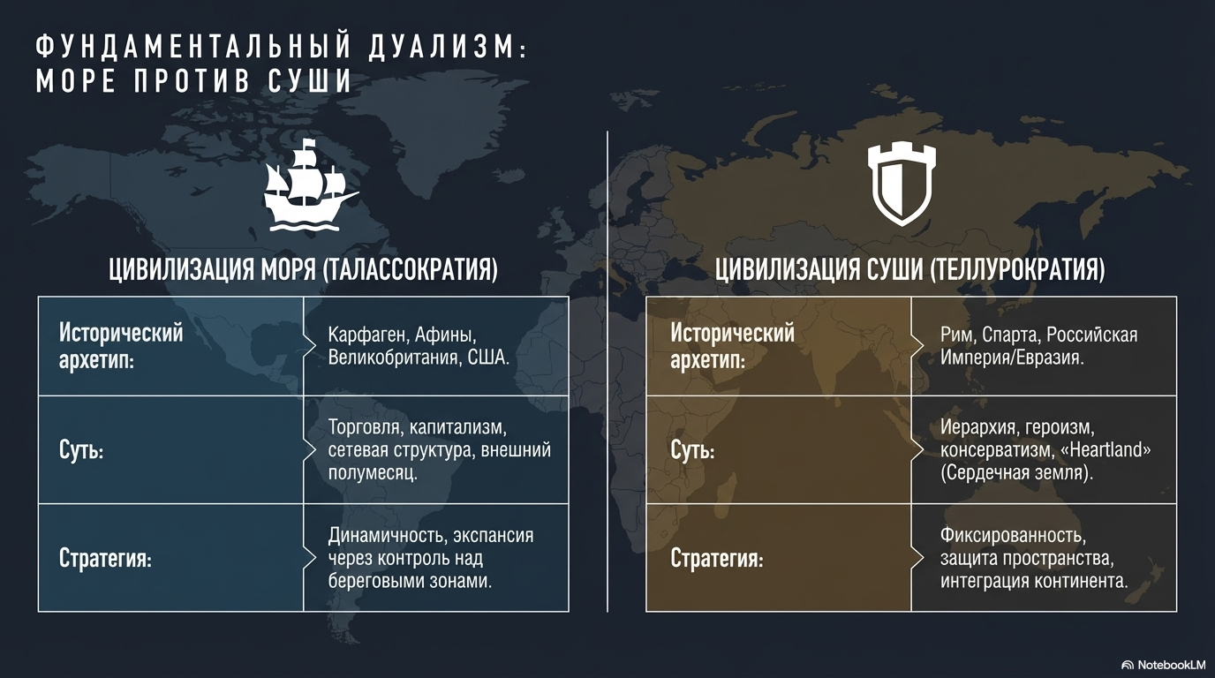

Slide 6
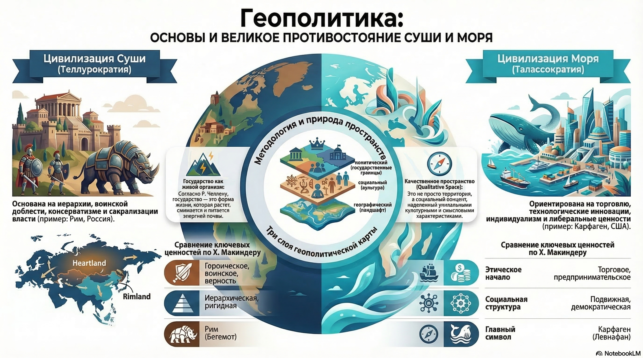

Slide 7
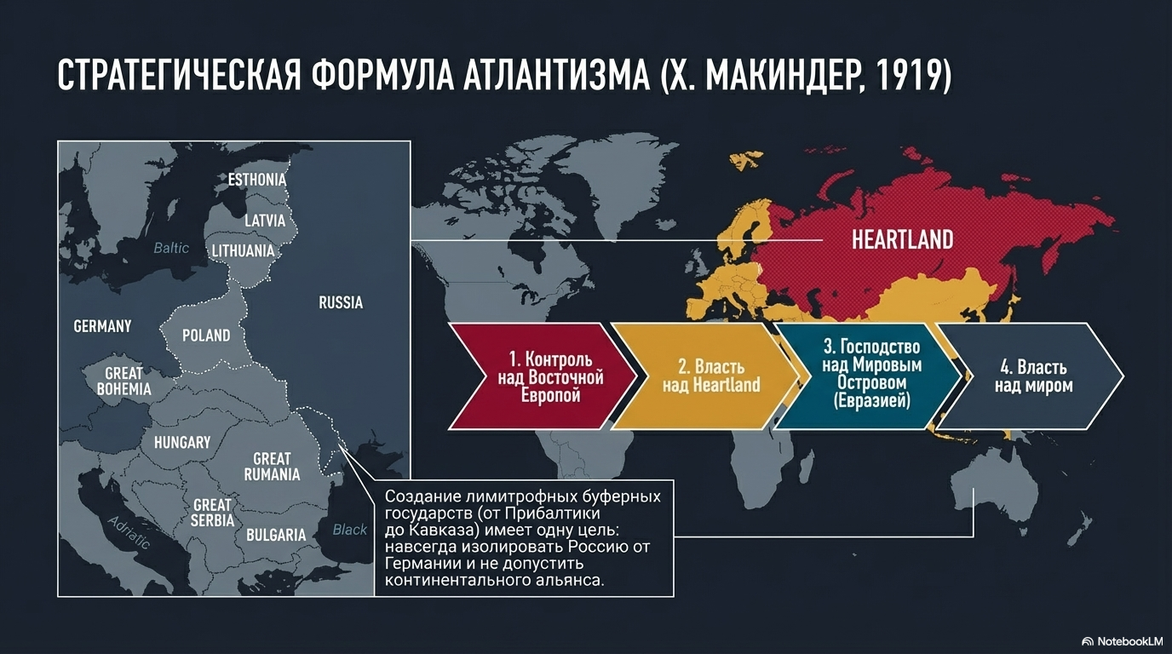

Slide 8
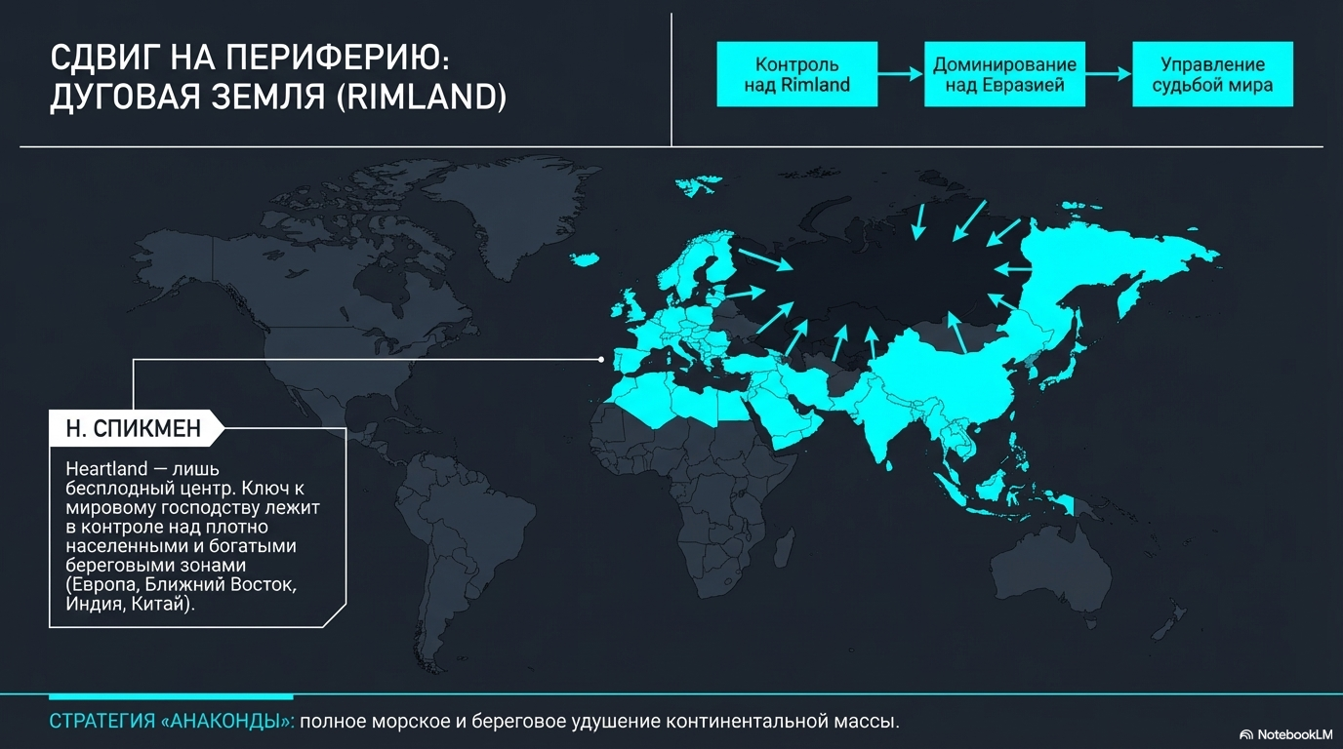

Slide 9
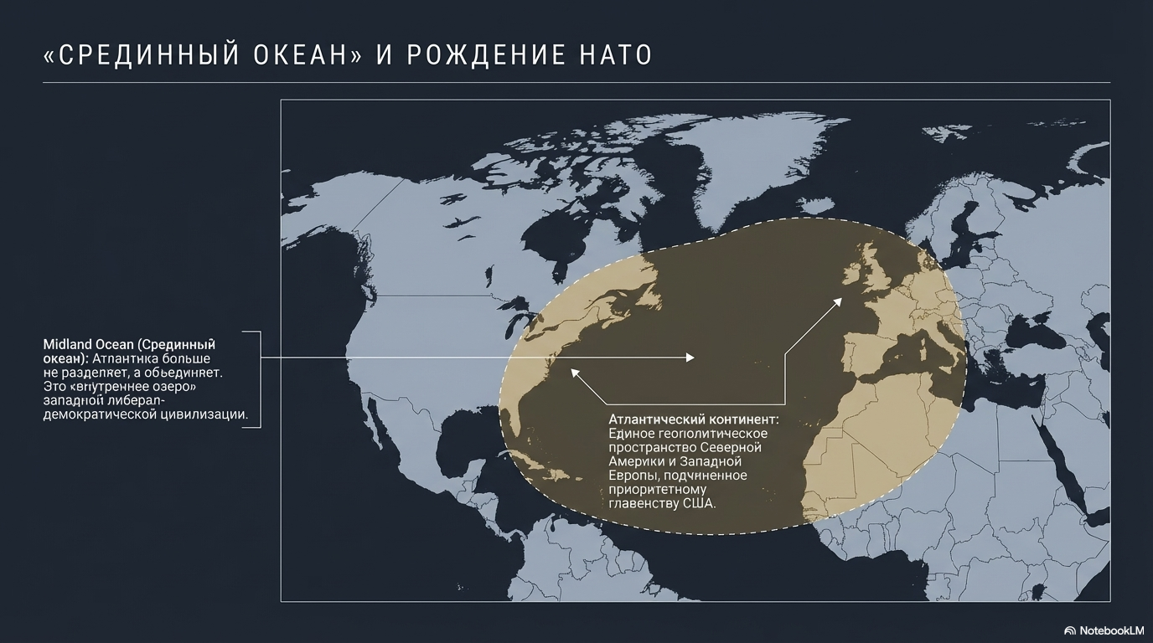

Slide 10
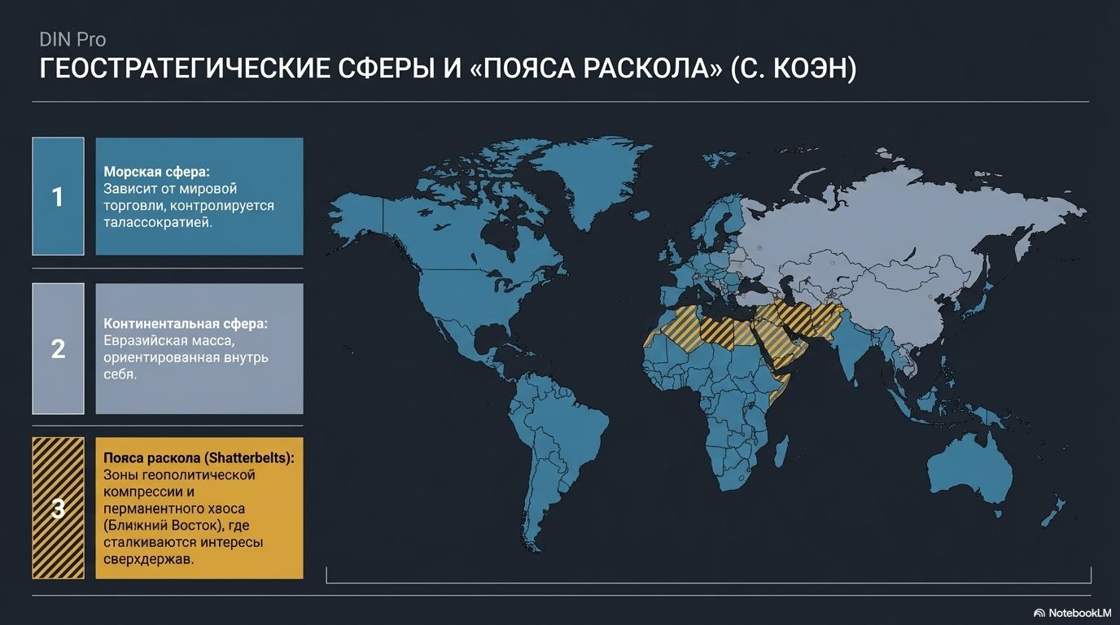

Slide 11
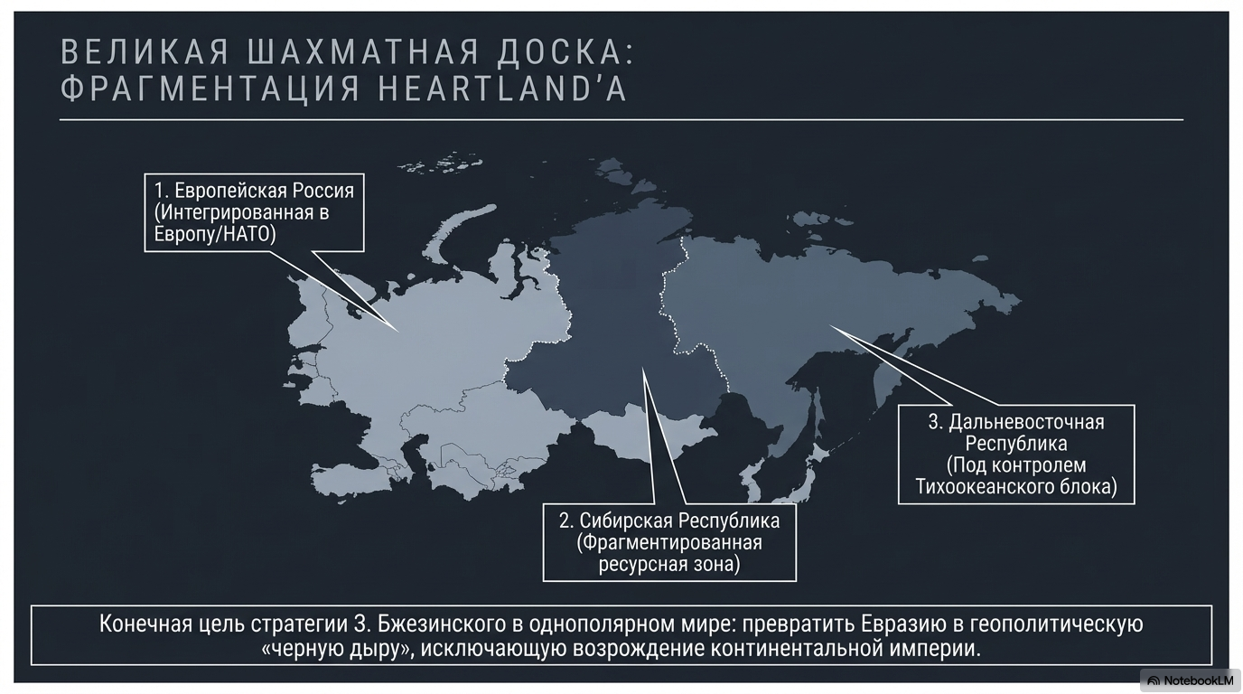

Slide 12
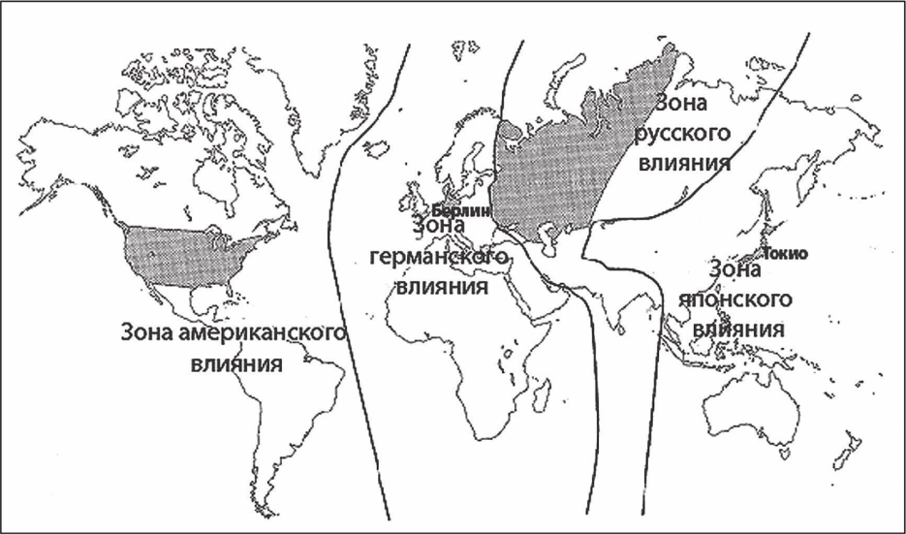
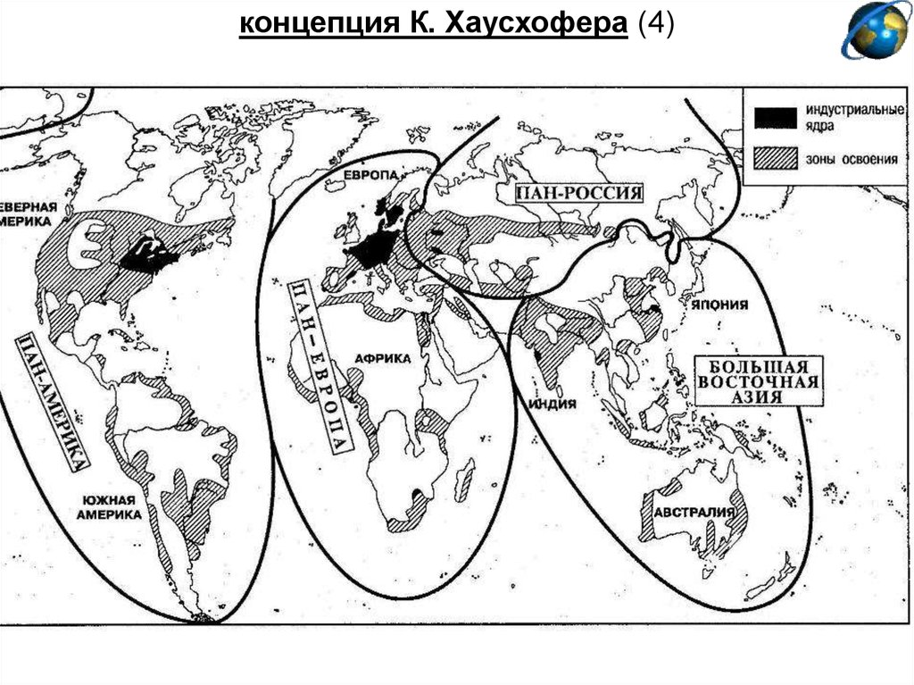
Государство-Цивилизация
Пан-Идеи К.Хаусхофера
Карты меридиональной интеграции. К. Хаусхофер. Р. Куденов-Каллерги
Евразия
Доктрина
Монро
Евро-
Африка
Великая
Япония

Slide 13
Колониализм
Запад становится глобальным
Великобритания мировая Империя
Sea Power
Первенство США
Sea Power
Британия
германцы
Джон Локк
Хартлэнд
Локка
протестанты
Голландия
британские колонии
1588
Непобедимая Армада
США Африка Индия
Ближний Восток
глобализм
Франция
Канада
Франс-Африк
Индокитай
сильный ИИ
Ближний Восток
политическая деколонизация
католики
латины
Испания
Португалия
латинские колонии
Латинская Америка
Филиппины
XVI век
XVII век
XVIII век
XIX век
XX век
XXI век
Модерн
Постмодерн

Slide 14
Модерн и Море
  Карл Шмитт
  Современная западно-европейская цивилизация Sea Power
  Современный мир = Карфаген
  Архетип пирата
  Техника развивается в условиях динамизма, торговли, либеральной демократии.

Slide 15
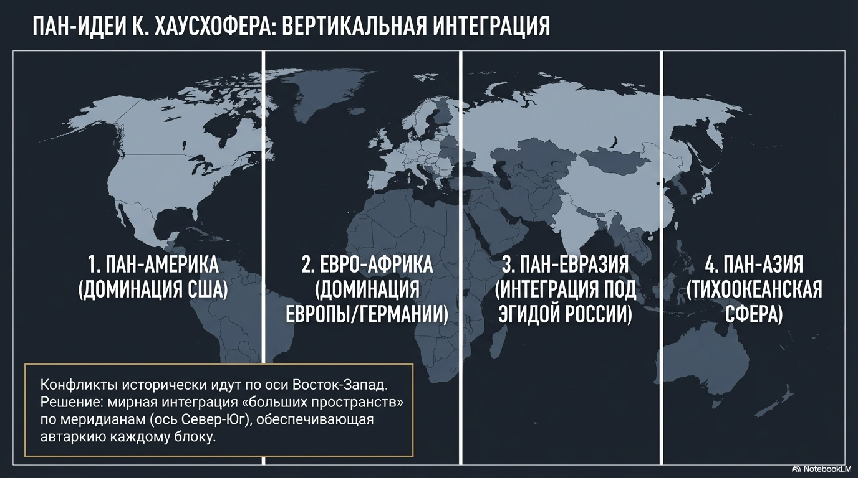

Slide 16
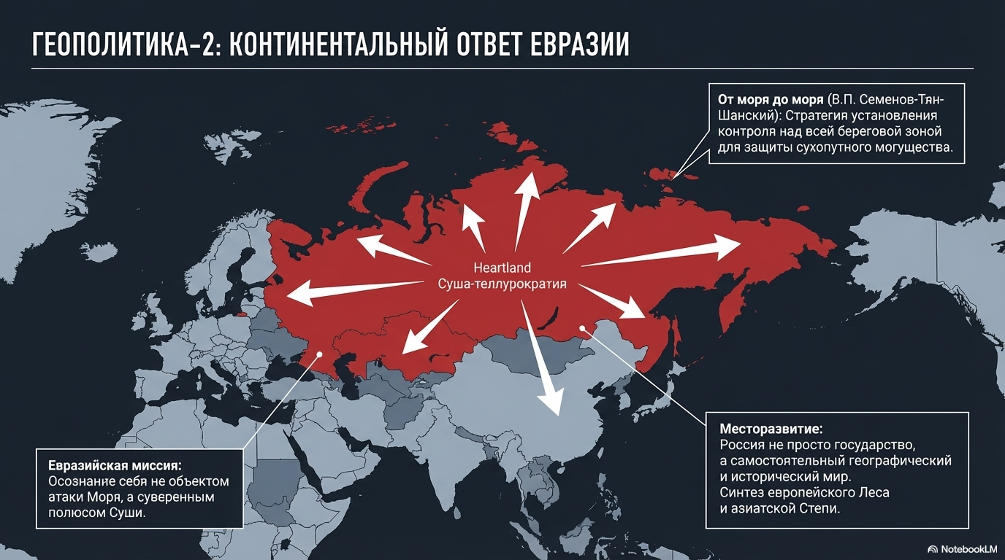

Slide 17
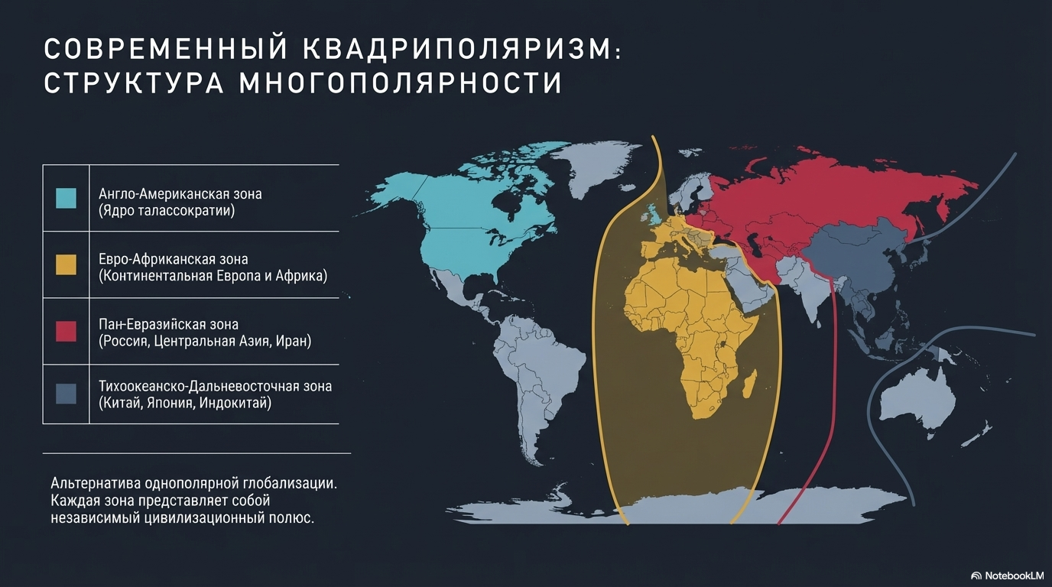

Slide 18
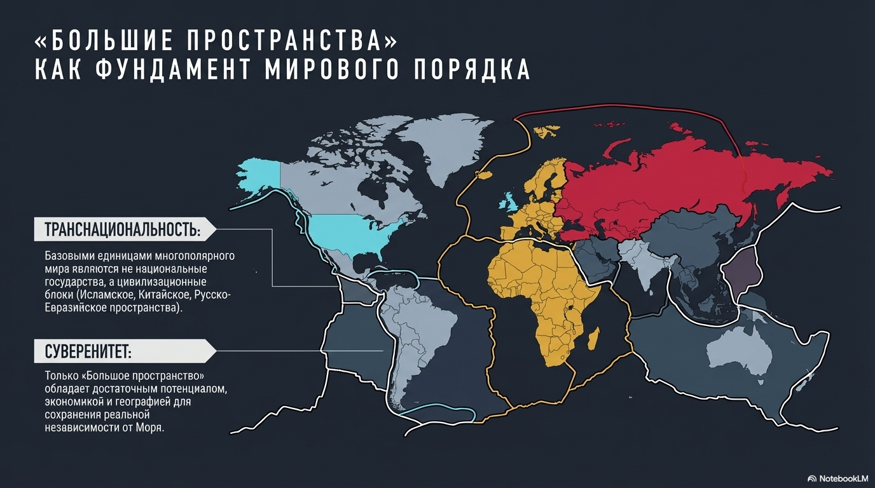

Slide 19
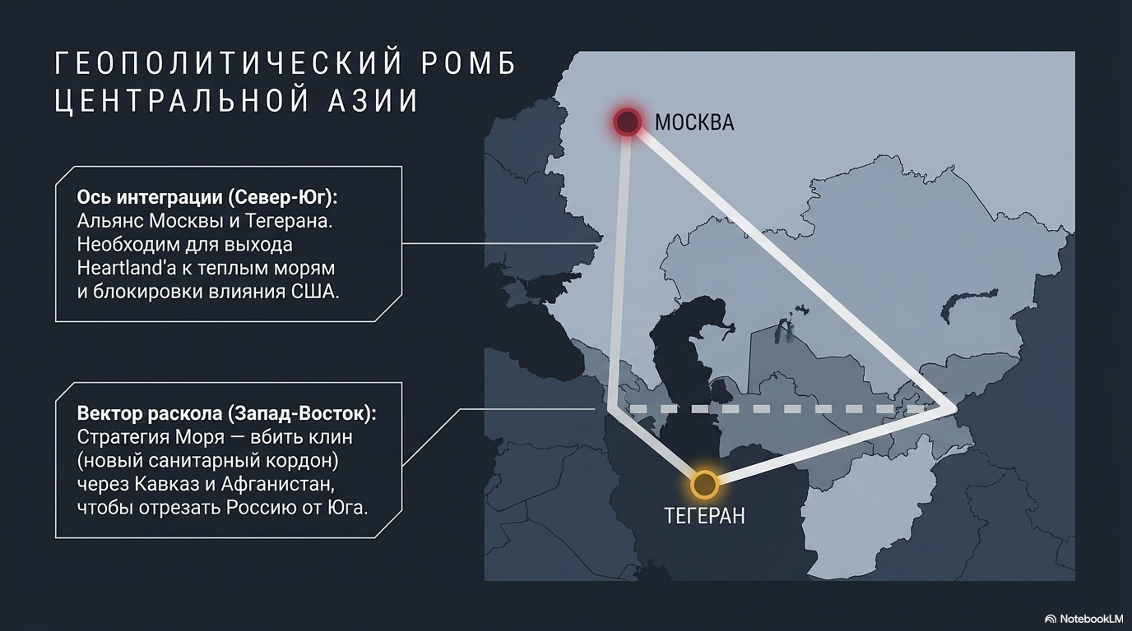

Slide 20
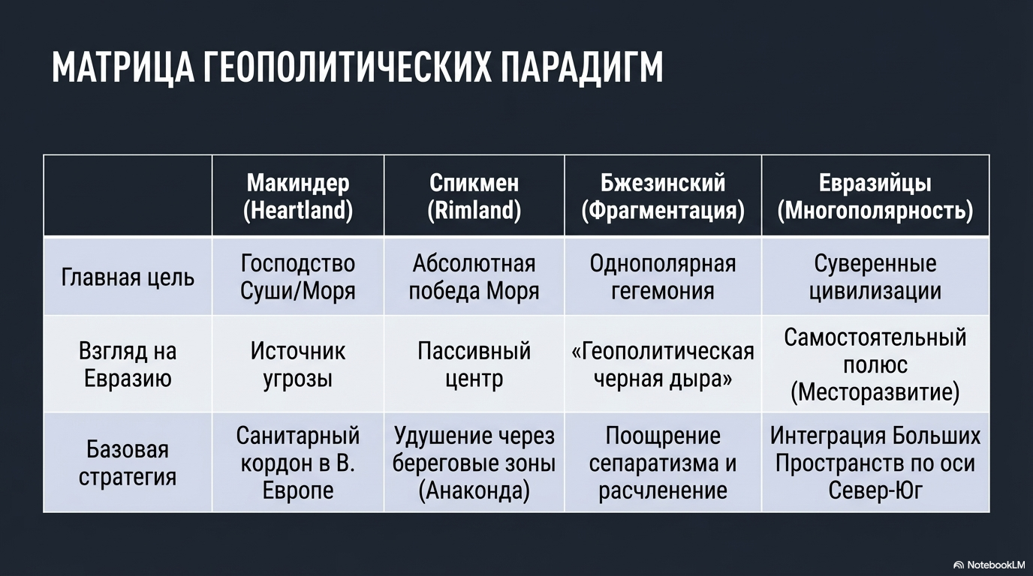

Slide 21
Геополитика Многополярного Мира

Slide 22
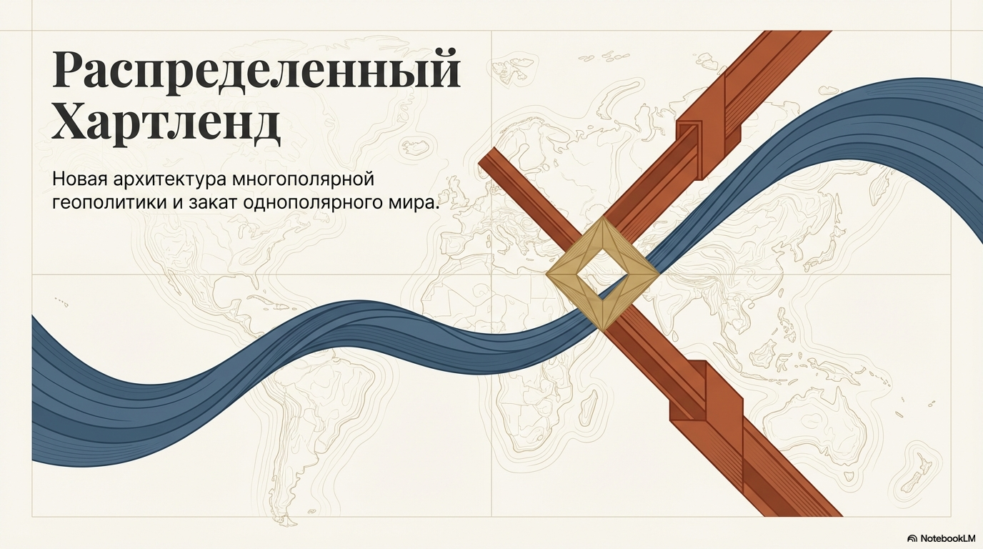

Slide 23
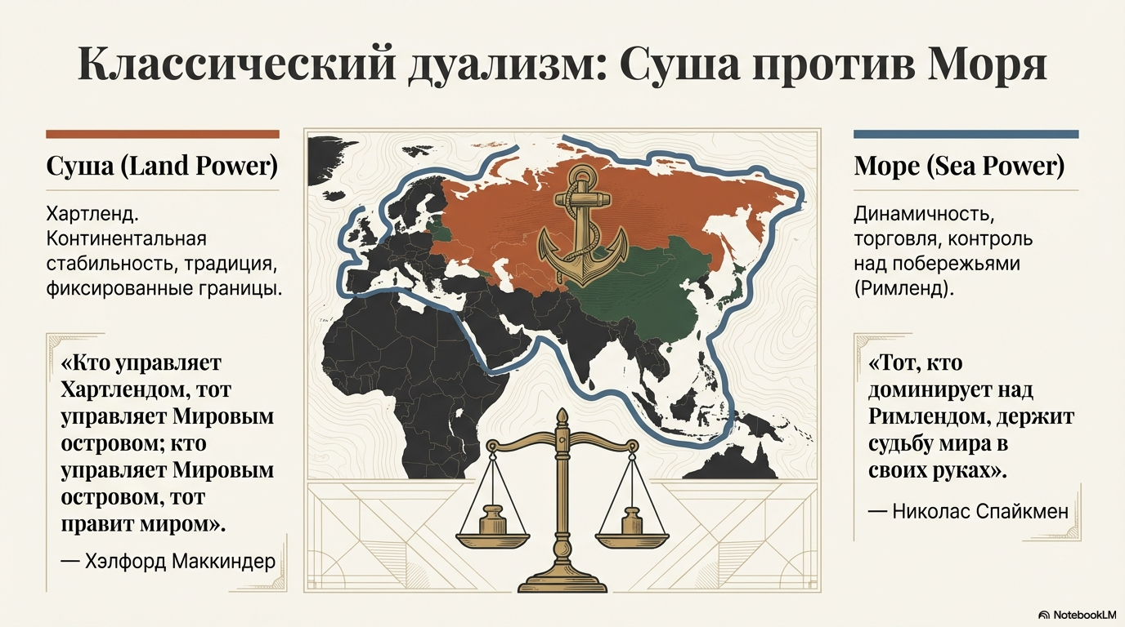

Slide 24
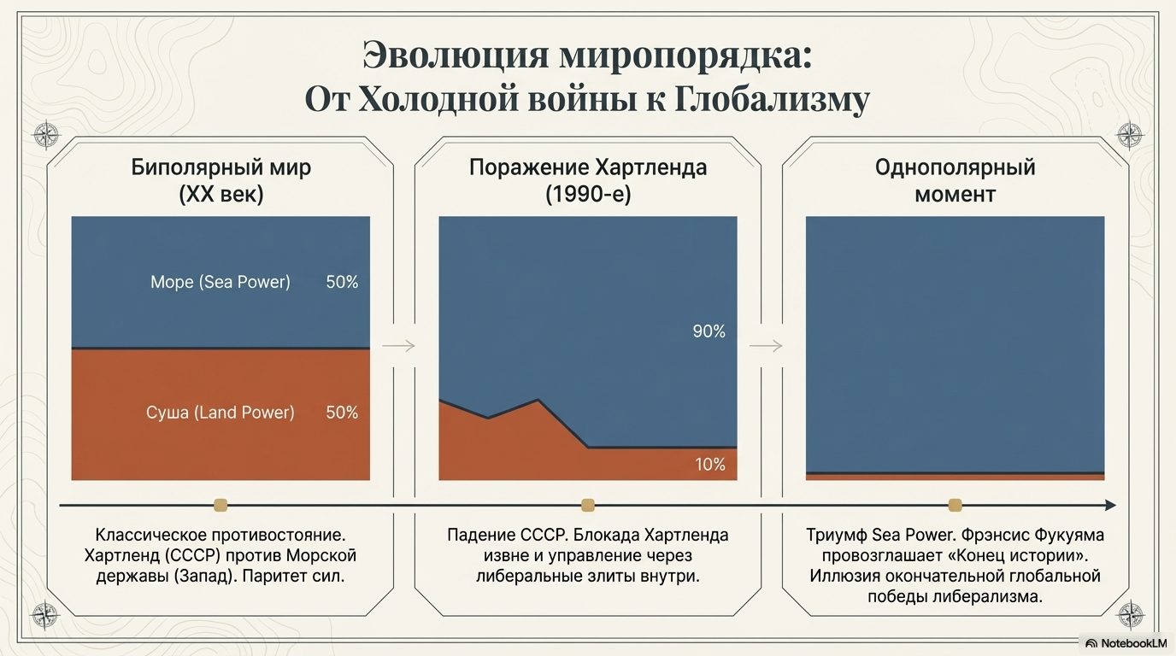

Slide 25
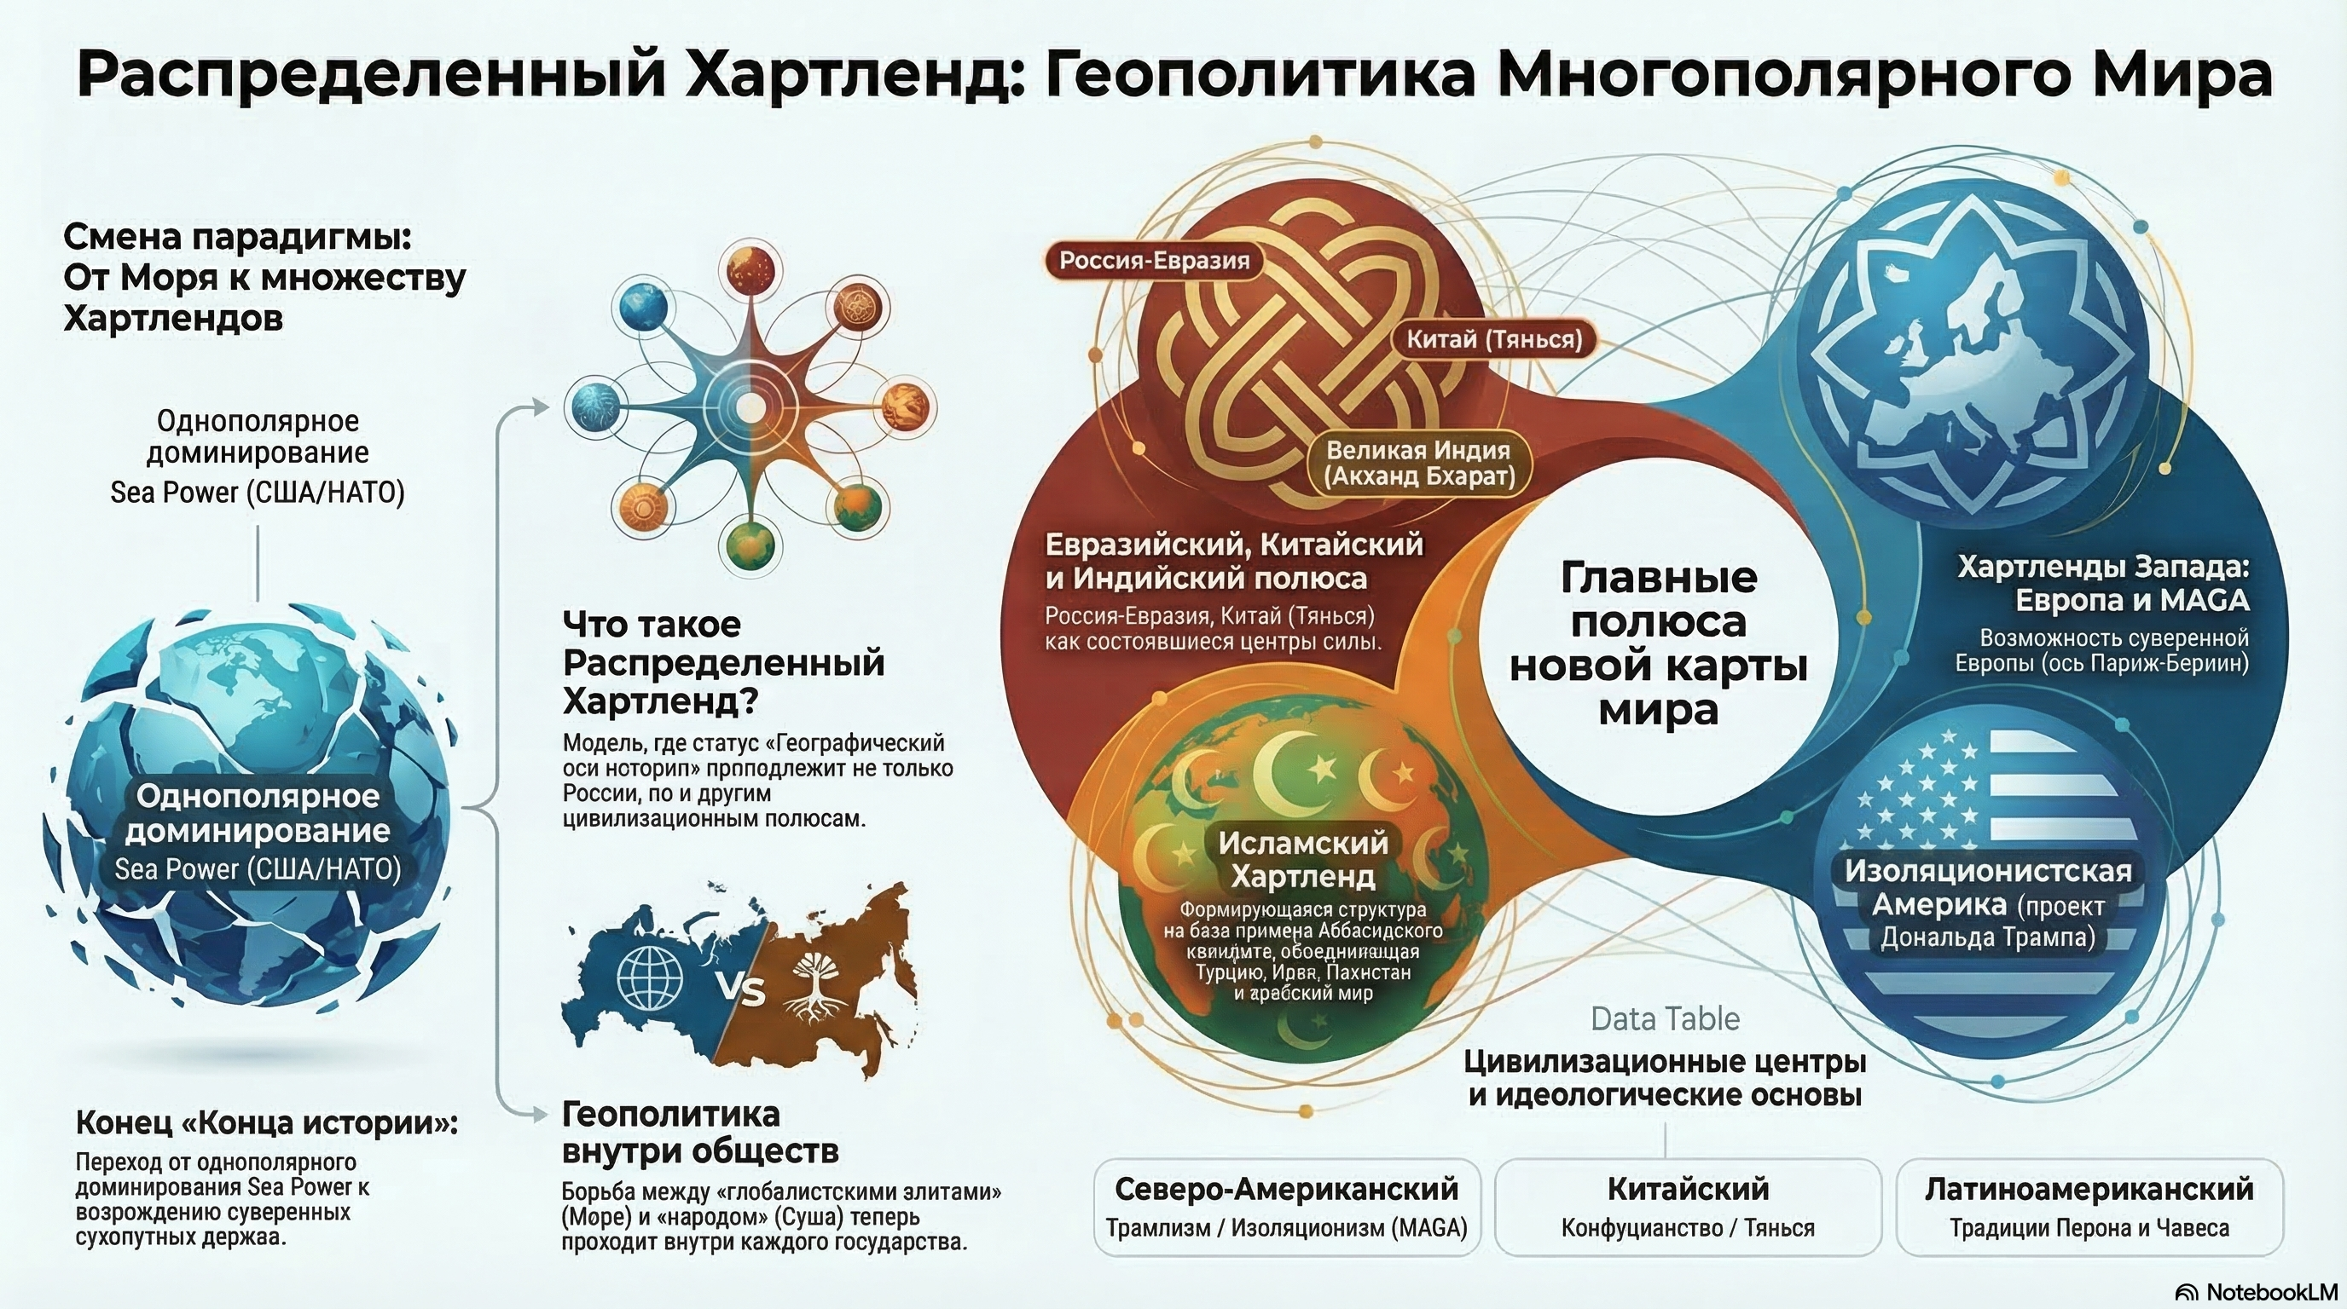

Slide 26
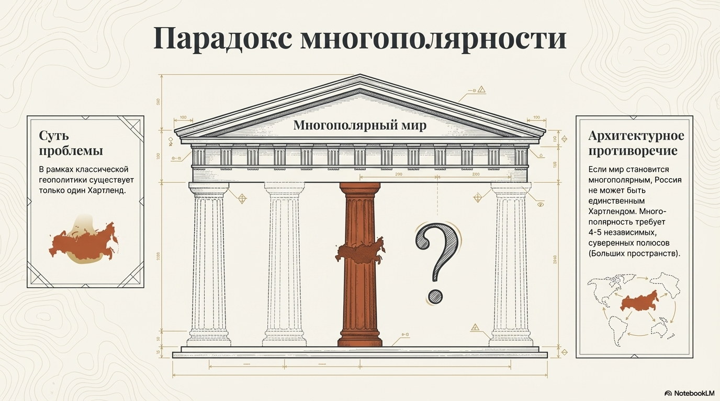

Slide 27
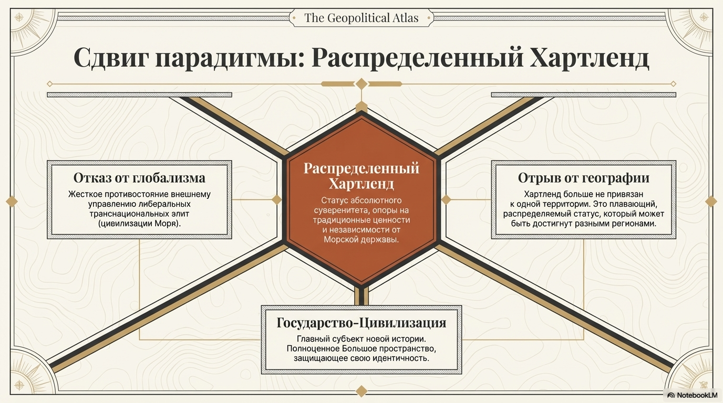

Slide 28
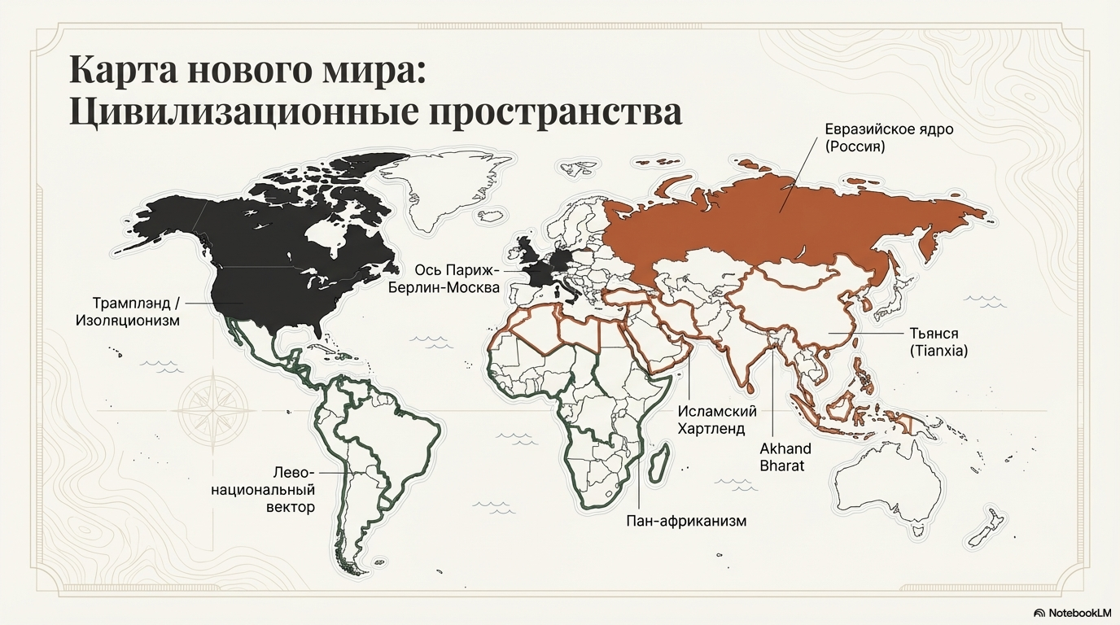

Slide 29
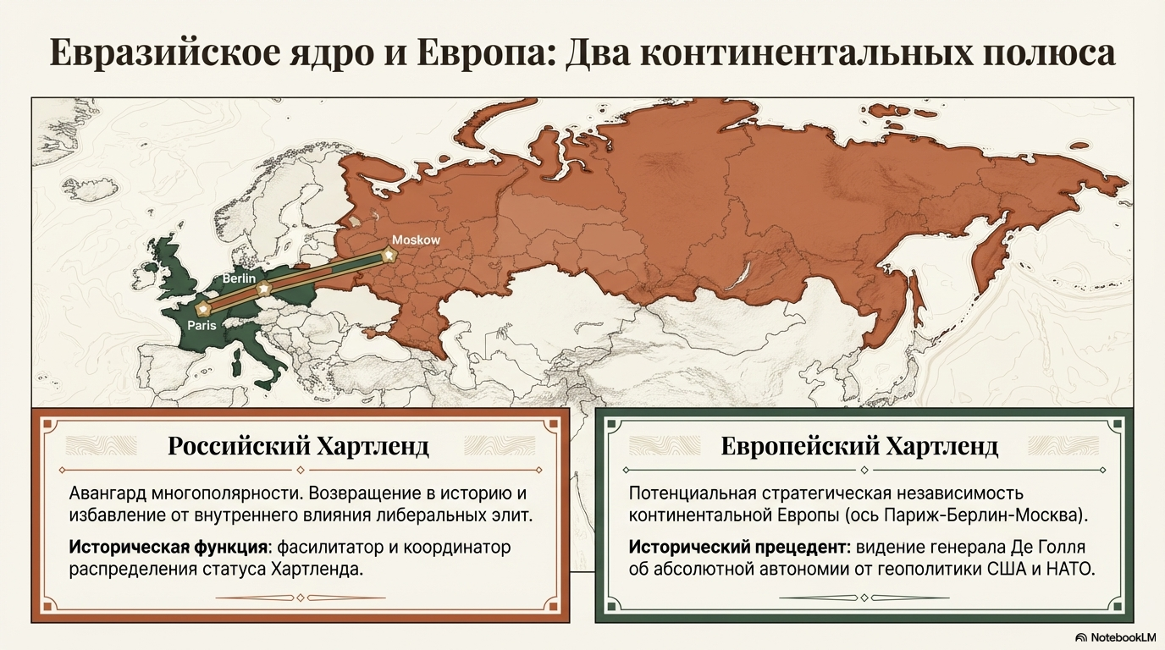

Slide 30
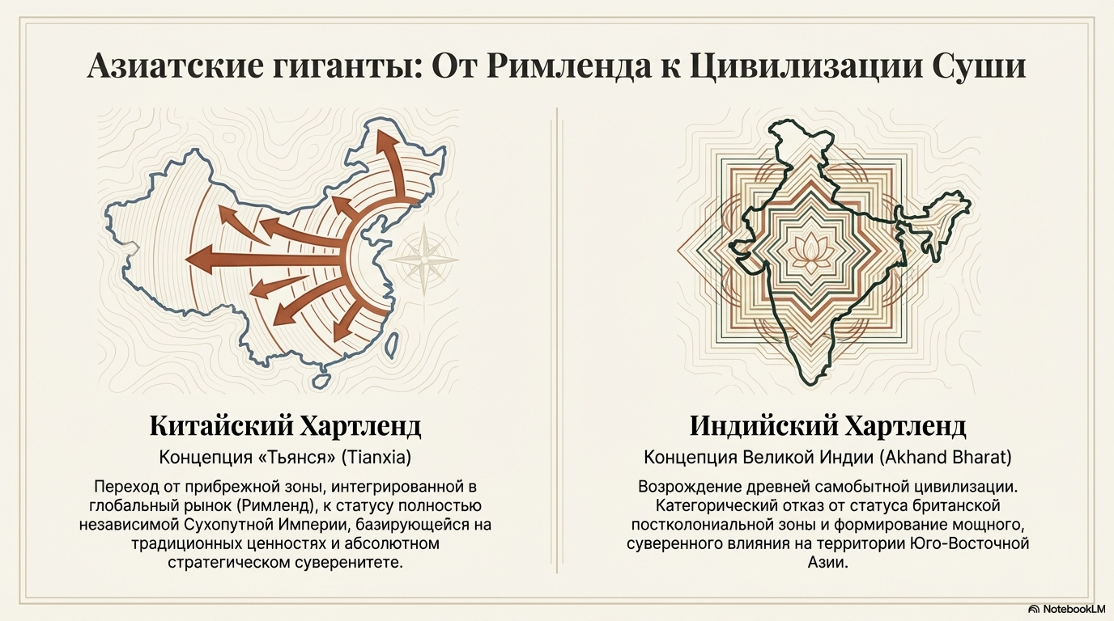

Slide 31
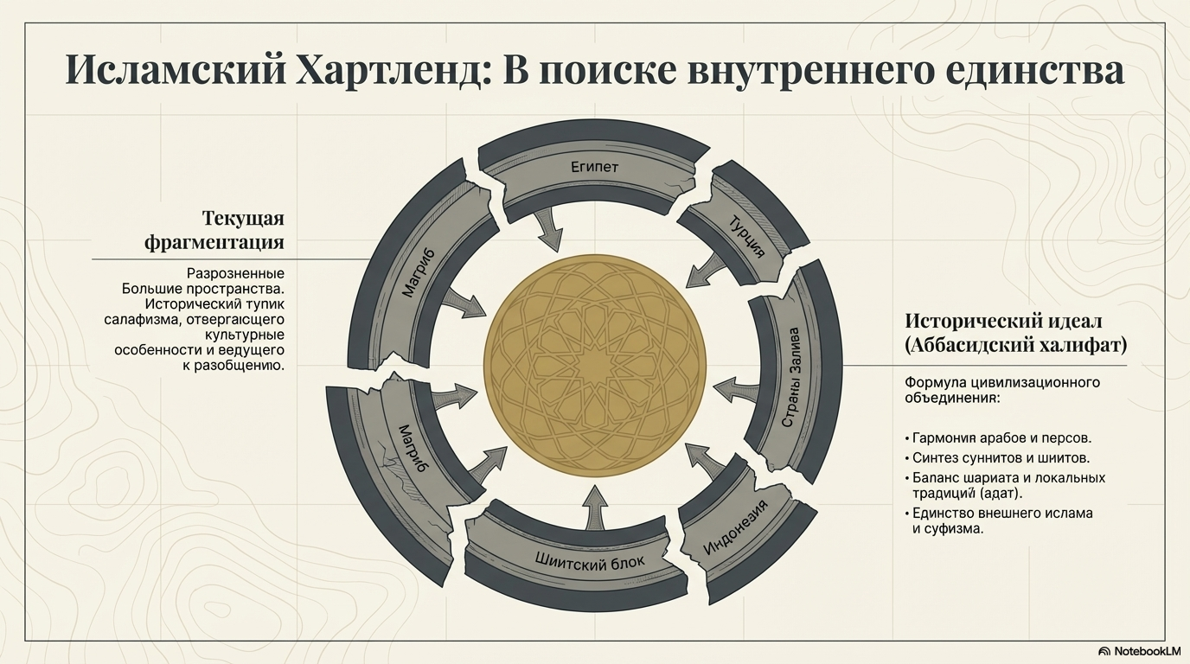

Slide 32
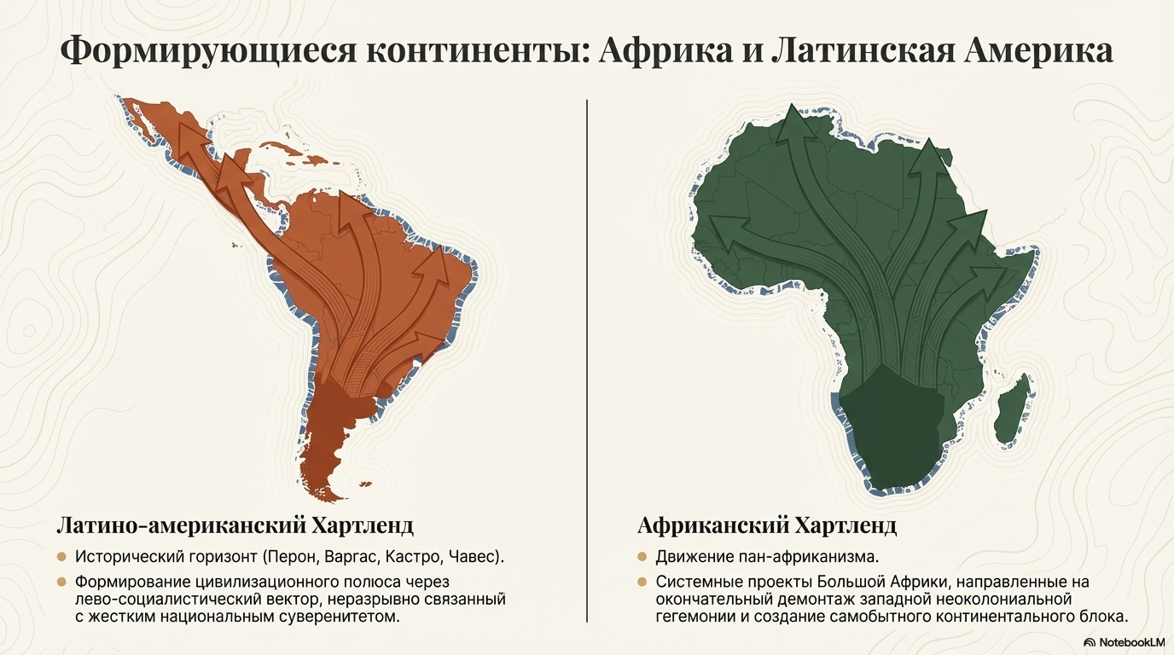

Slide 33
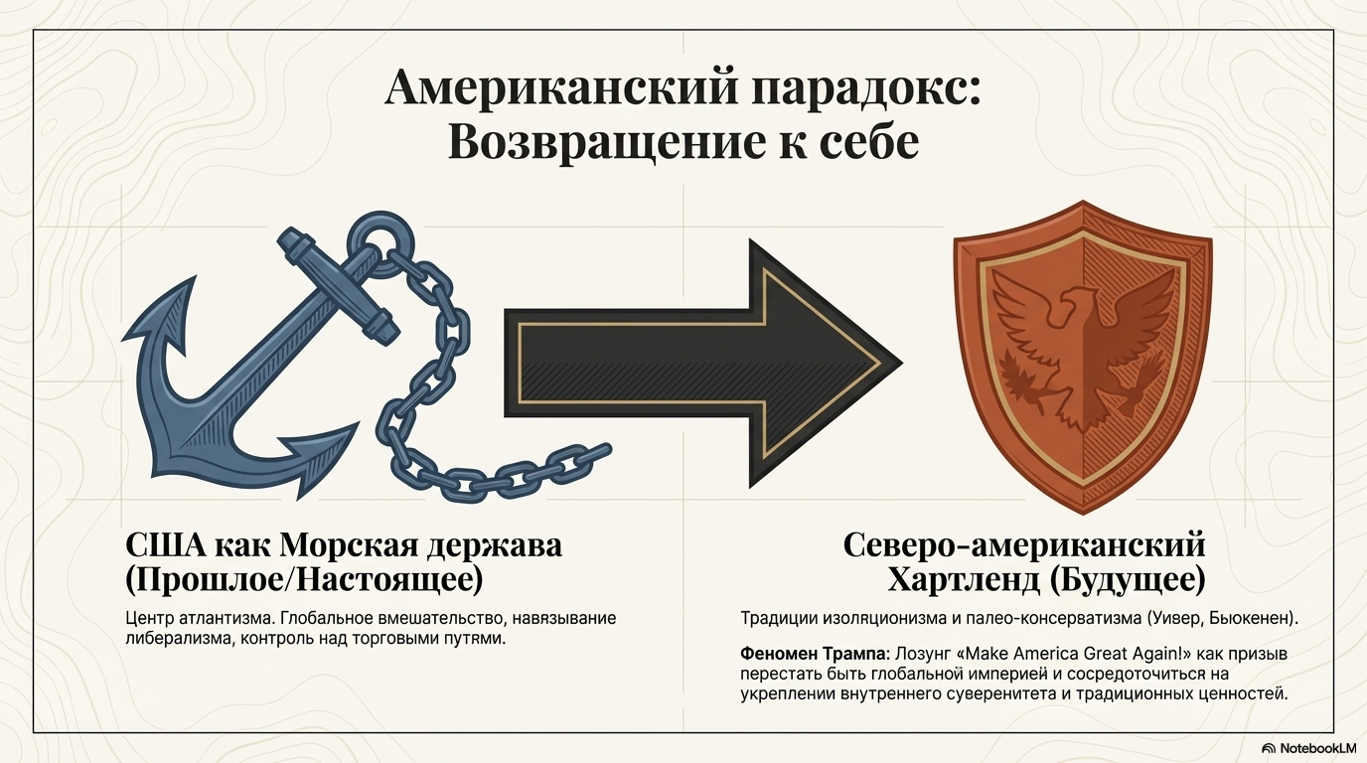

Slide 34
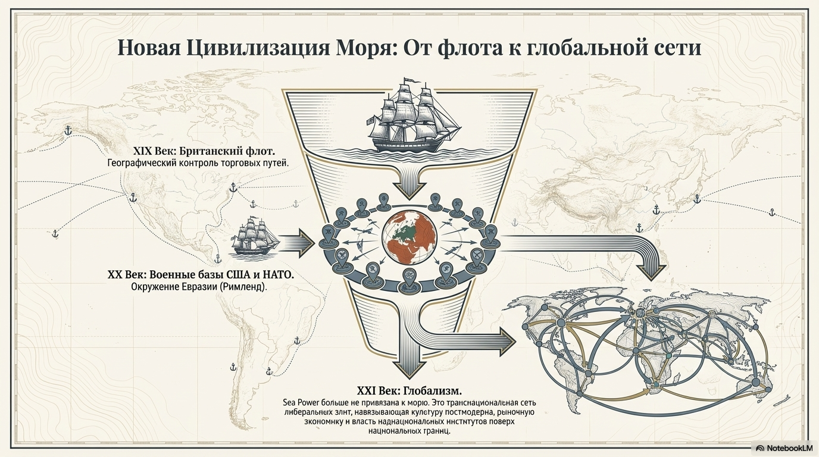

Slide 35
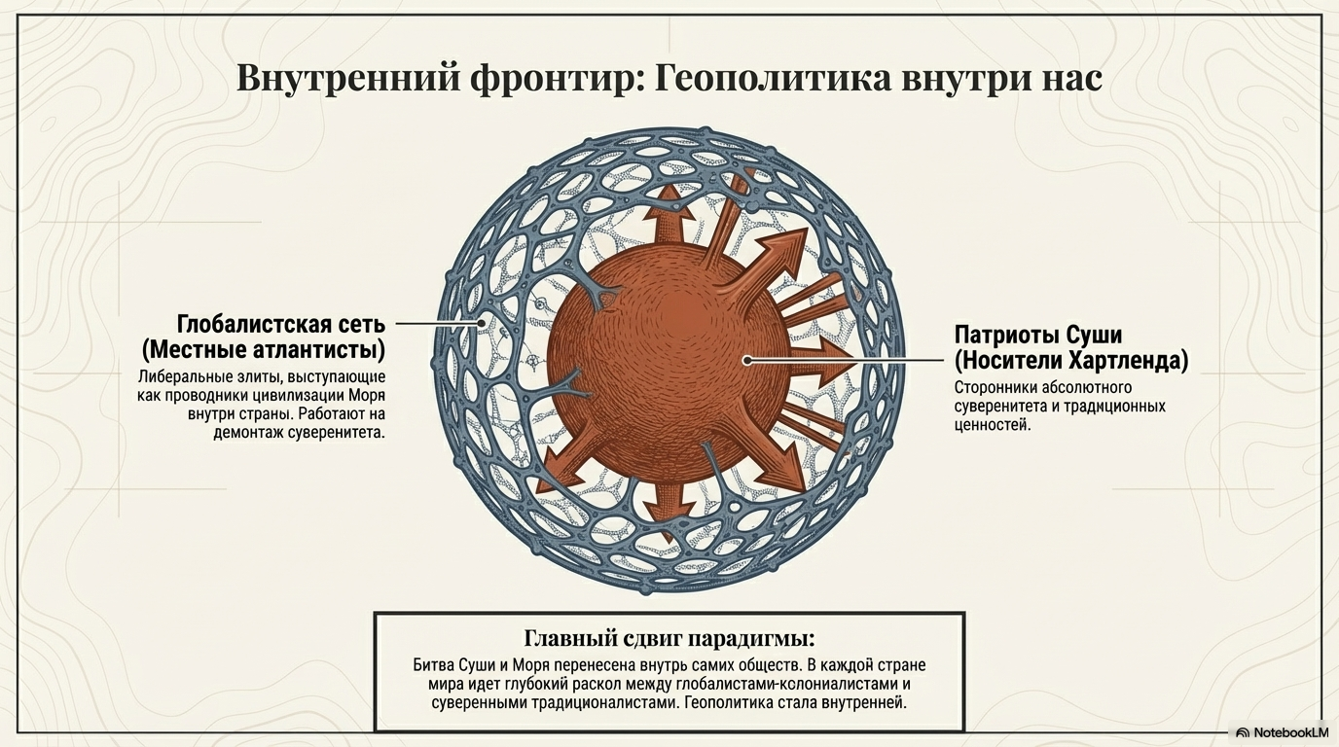

Slide 36
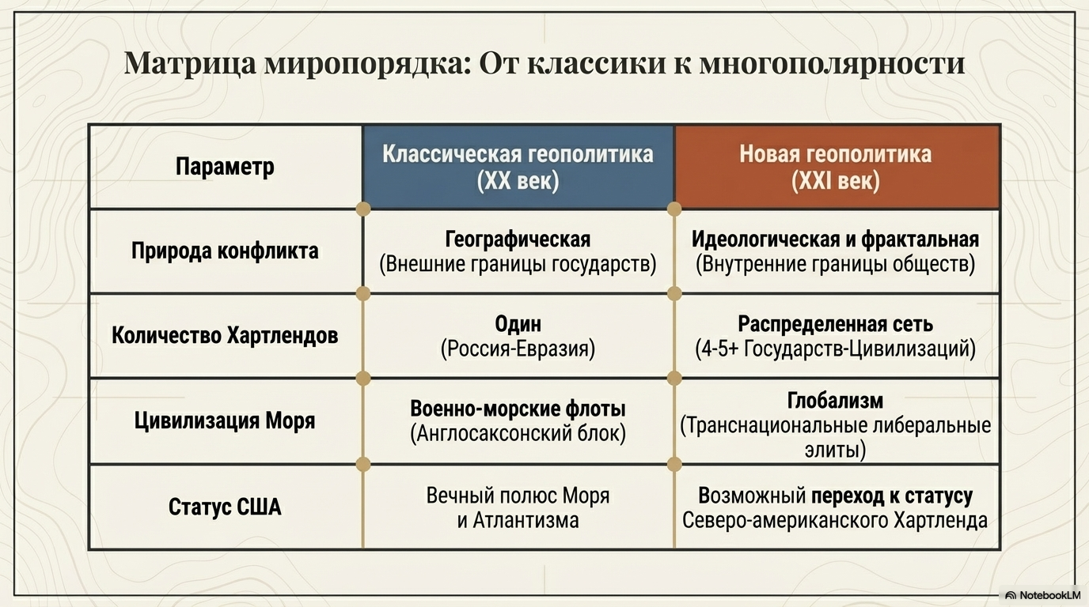

Slide 37
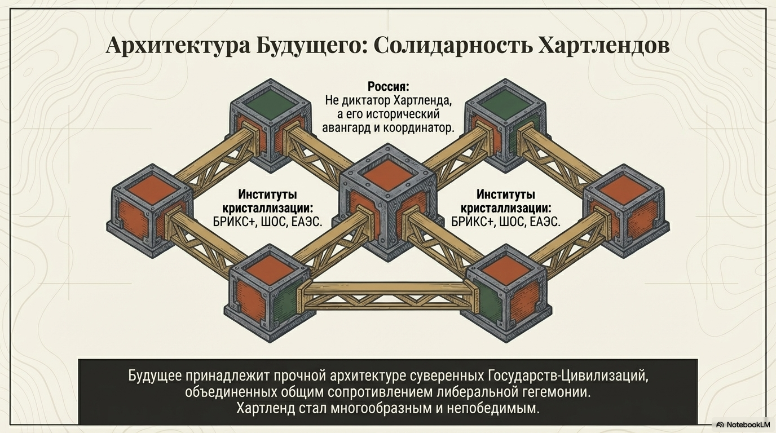

Slide 38
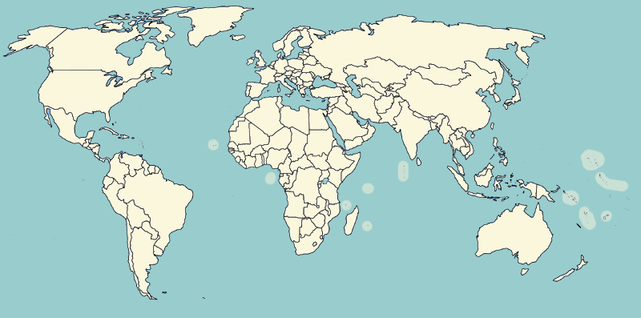
Гептархия. 7 Цивилизаций
VII
Западная
цивилизация
Русская цивилизация
I
II
Китайская
цивилизация
IV
III
Индийская
Цивилизация
Исламская цивилизация
Африканская
цивилизация
Латино-Американская
цивилизация
VI
V
Западная
цивилизация

Slide 39
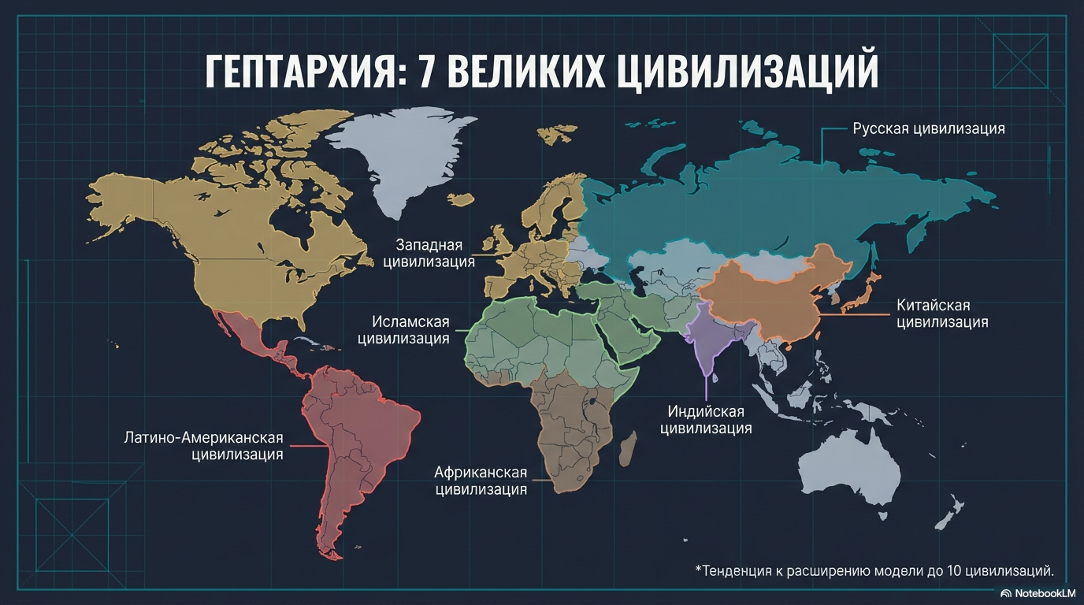

Slide 40
Возможные версии: 10 цивилизаций
VII
Русская цивилизация
Европейская
цивилизация
Северо-американская
цивилизация
I
VIII
II
Китайская
цивилизация
IX
IV
III
Индийская
Цивилизация
Японско-буддистская
цивилизация
Исламская цивилизация
Африканская
цивилизация
X
Латино-Американская
цивилизация
VI
V
Западная
цивилизация

Slide 41
Актуальные и виртуальные Государства-Цивилизации
Актуальные
VII
Русская цивилизация
Европейская
цивилизация
Северо-американская
цивилизация
I
VIII
II
Китайская
цивилизация
IX
IV
III
Индийская
Цивилизация
Японско-буддистская
цивилизация
Исламская цивилизация
Африканская
цивилизация
X
Латино-Американская
цивилизация
VI
V
Западная
цивилизация
Виртуальные

Slide 42
